Slide 1

DevSecOps – O que é e porque é necessário
Raphael Moura
Arquiteto de backup/recuperação de dados & soluções em nuvem na Infomach

Slide 2
Agenda
O que é DevSecOps;
Porque DevSecOps?;
Assegurando repositórios;
Assegurando containers;
Assegurando building;
Assegurando produção;
Resumo.

Slide 3

Quem sou eu?
Meu nome é Raphael Moura
Trabalhei por mais de 2 anos como analista de segurança da informação
Hoje trabalho como Arquiteto de soluções em nuvem e arquiteto de backup/recuperação de dados.
Certificados:
AWS Certified Cloud Practitioner
AWS Certified Solutions Architect – Associate

Slide 4
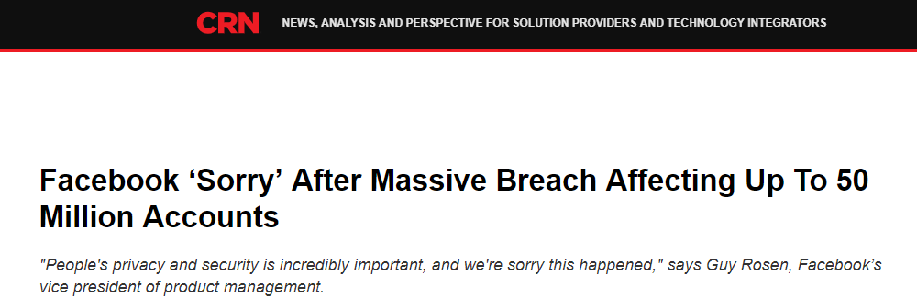

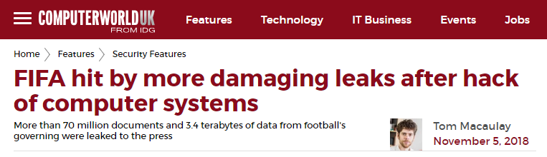
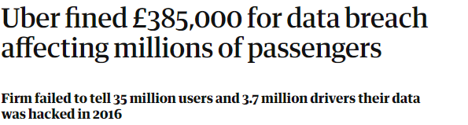
2018 foi hardcore

Slide 5
Afinal, o que é DevSecOps
1
Publicado pelo Gartner em 2012 por Neil MacDonald;
DevSecOps = Evolução do DevOps;
“Automatizar tudo” também faz parte da segurança.

Slide 6

Hoje, esse é você sem DevSecOps
1

Slide 7
Porque DevSecOps?
2
Maior frequência de Deploy;
Redução do tempo de espera, incluindo reparos e remediações;
Detecção de ameaças, vulnerabilidades, malwares;
Maior eficiência para rollback.

Slide 8
Cenários aonde o DevSecOps são indispensáveis
2
Indústrias;
Governança, gerenciamento de risco, auditoria e compliance;
Qualquer outro cenário ;)

Slide 9

Assegurando repositórios
3
Estudo de caso: Github

Slide 10
Assegurando repositórios - Github
3
Importância de proteger:
Dados são valiosos;
Hackers roubam código para vender;
Estudam código fonte para entender falhas;
Executam localmente para atacar localmente;
Senhas no código;
Contas inativas ou com muitas permissões.

Slide 11
Assegurando repositórios - Github
3
Como proteger:
Limitar acesso para somente quem participa do projeto;
Quando alguém for demitido, revogar as credenciais;
Mantenha e administre os repositórios;
Monitorar o Github para atividades atípicas.

Slide 12
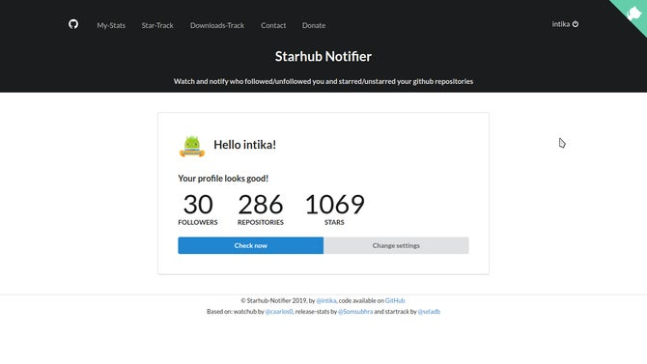
Assegurando repositórios - Github
3

Slide 13
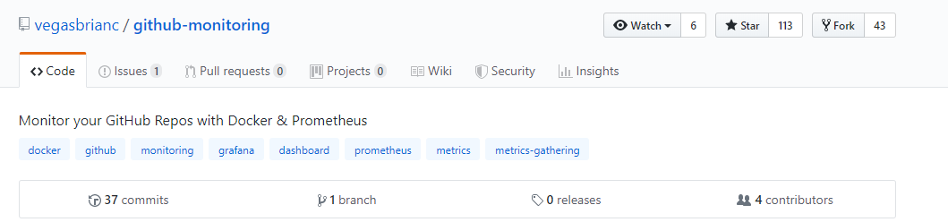
Assegurando repositórios - Github
3

Slide 14
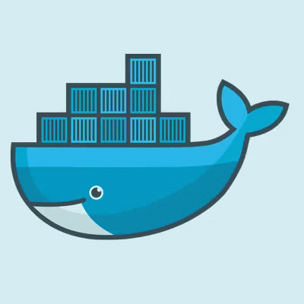
Assegurando containers
4
Estudo de caso: Docker

Slide 15
Assegurando containers - Docker
4
Importância de proteger:
Escalação de privilégio;
Malwares;
Integridade do repositório.

Slide 16
Assegurando containers - Docker
4
Como proteger:
Evite usar o grupo ‘Docker’;
Containers devem ser impedidos de adquirir novos privilégios;
Limitar a quantidade de arquivos aberto com –-ulimit .

Slide 17
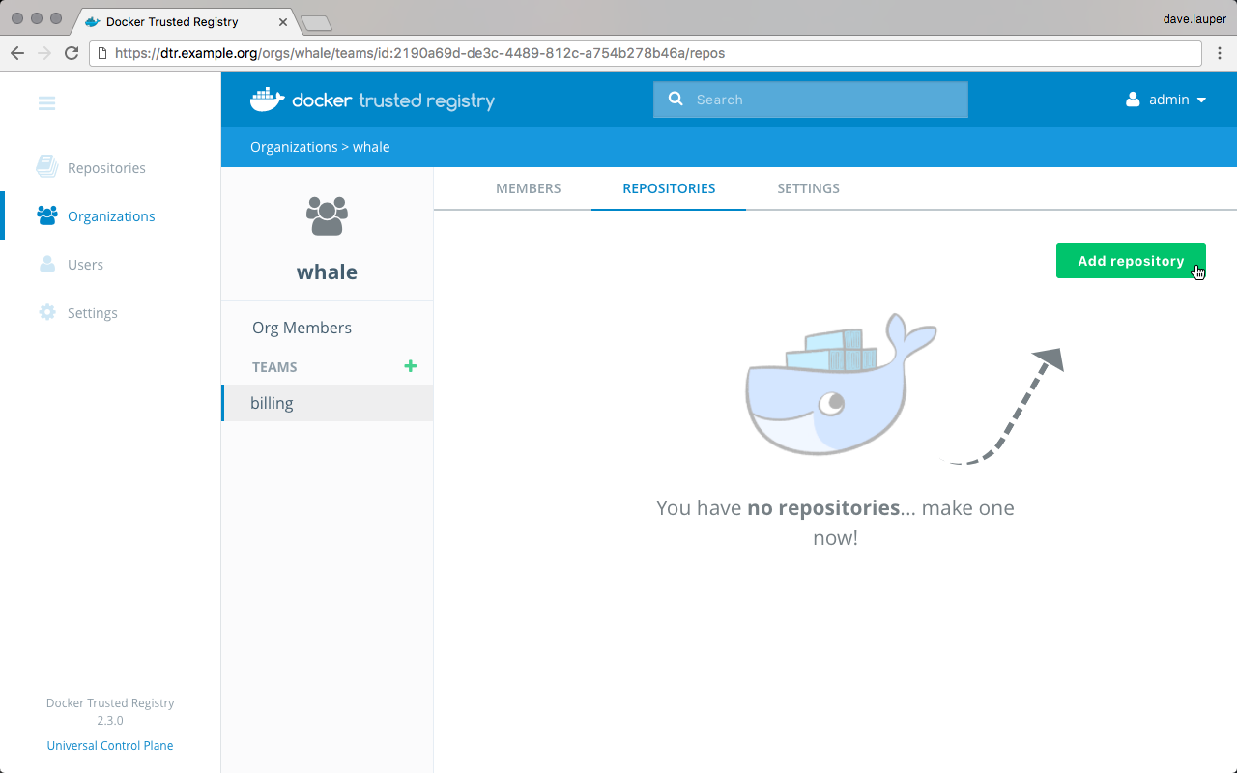
Assegurando containers - Docker
4

Slide 18
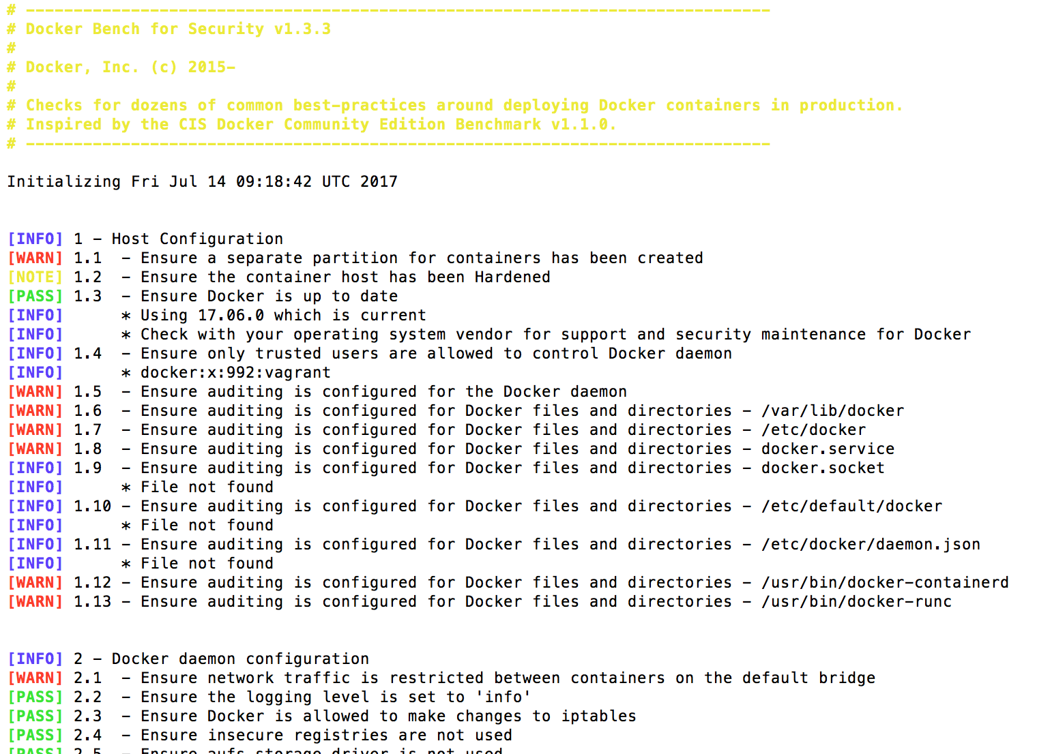
Assegurando containers - Docker
4

Slide 19

Assegurando Building
5

Slide 20
Assegurando Produção
6
Importância de proteger:
Falta de visibilidade;
Falhas podem surgir.

Slide 21

Assegurando Produção
6

Slide 22
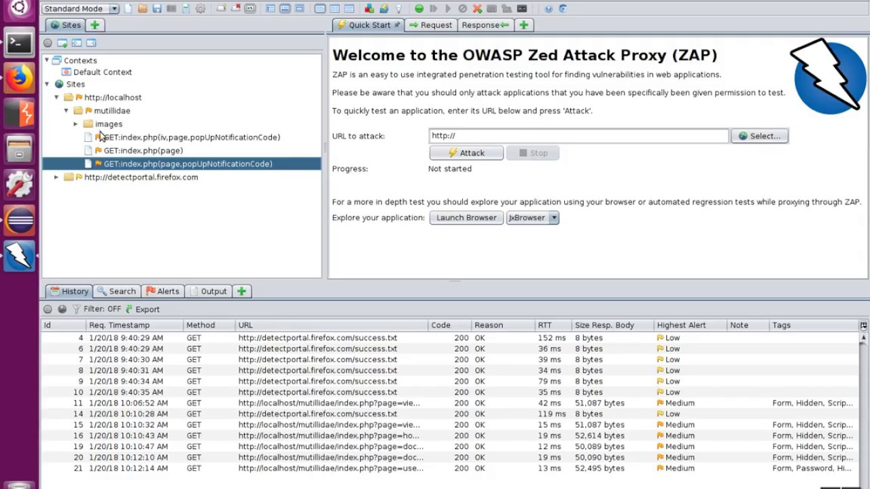
Assegurando Produção
6

Slide 23
Resumo
7
Build:
Analise de Código, estático e dinâmico.
Teste:
Teste a performance do seu código;
FUZZ!
Produção:
Monitore logs;
Scan de vulnerabilidades;
Tenha um processo estruturado de patch;
Tenha um trajeto das dependências.

Slide 24

E se você não seguir o que foi dito aqui?

Slide 25

Perguntas?

Slide 26



Obrigado!
https://www.linkedin.com/in/raphamoura/
@w00fx
raphael@infomach.com.br

